Slide 1
Bilan annuel
Réunion du XX/XX/NN

Slide 2
Sommaire
Présentation des résultats de l’année
CA
Marge
Taux de marque
Taux de marge
Part des rayons

Slide 3
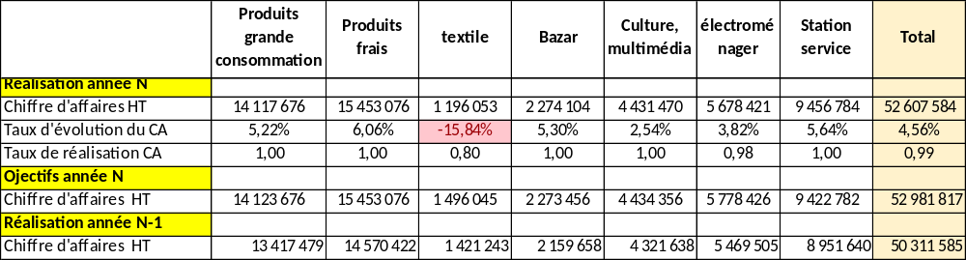
Présentation des résultats de l’année : CA

Slide 4
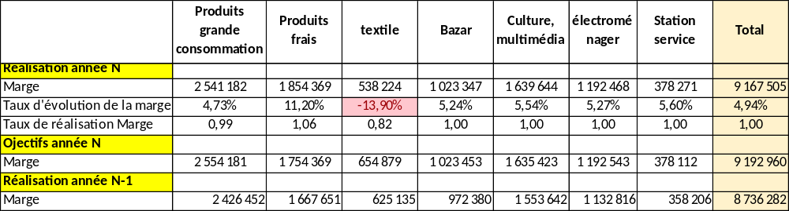
Présentation des résultats de l’année : Marge

Slide 5
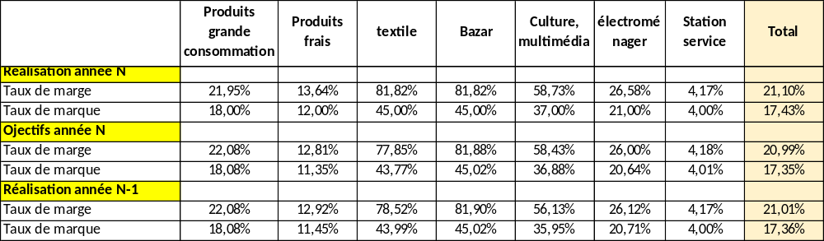
Présentation des résultats de l’année : Taux de marque et taux de marge

Slide 6
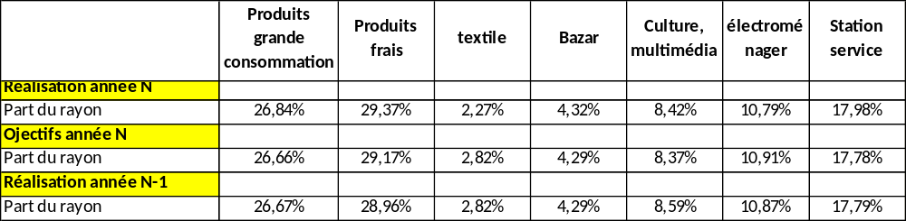
Présentation des résultats de l’année : Part des rayons

